Slide 1
Глава 1. Изучение сети
Введение в сетевые технологии
Notes:
Программа Сетевой академии Cisco
Введение в сетевые технологии
Глава 1. Изучение сети

Slide 2
Задачи курса
изучить, как осуществляется коммуникация между людьми и коммуникация между устройствами в сети и провести параллели между этими процессами;
познакомиться с двумя основными моделями, используемыми при планировании и реализации сети: OSI и TCP/IP;
получить общее представление о подходе к сетям с использованием понятия «уровень»;
подробно рассмотреть уровни OSI и TCP/IP, чтобы понять работу их функций и сервисов;
ознакомиться с различными сетевыми устройствами и схемами сетевой адресации;
получить сведения о типах носителей, используемых для передачи данных по сети.
Notes:
2

Slide 3
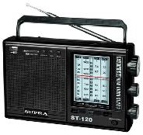


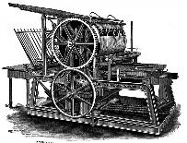







Эволюция общения

Slide 4
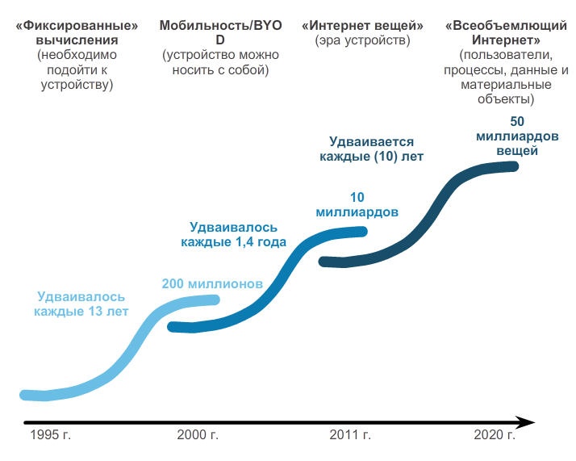
Современные сетевые технологии Роль сетей в прошлом и настоящем
Notes:
Разделы 1.1.1.1 и 1.1.1.2

Slide 5
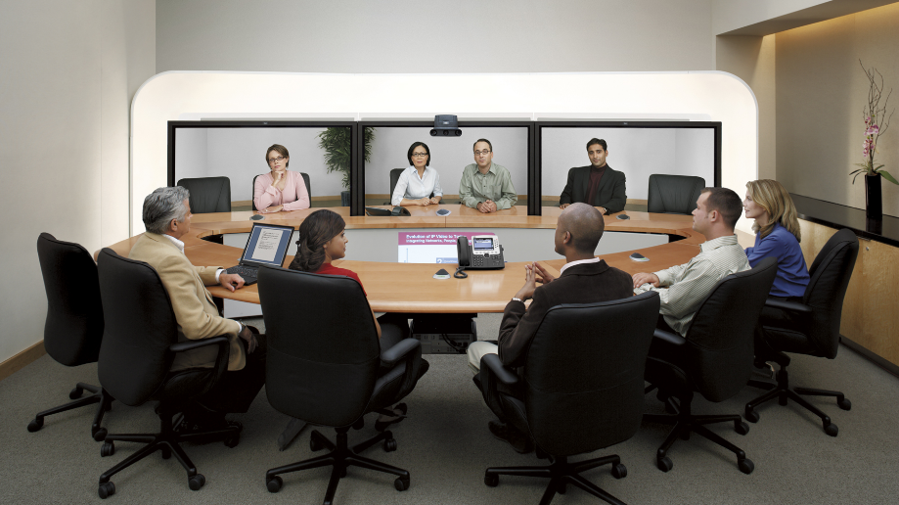
Современные сетевые технологии Глобальное сообщество
Notes:
Раздел 1.1.1.3

Slide 6
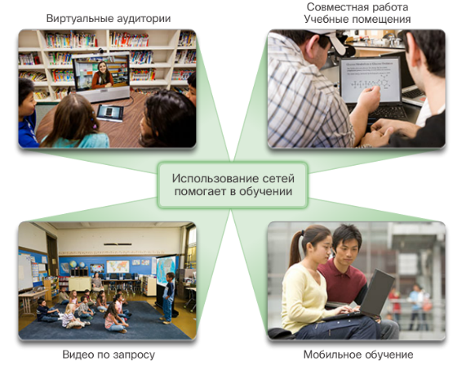
Объединение людей Сетевые технологии в повседневной жизни
Использование сетей помогает в обучении
Notes:
Разделы 1.1.1.4, 1.1.1.5, 1.1.1.6 и 1.1.1.7

Slide 7

Объединение людей Сетевые технологии в повседневной жизни
Использование сетей помогает в общении
- мгновенные сообщения
- социальные сети
- средства совместной работы
- блоги
- вики-ресурсы
- подкасты
- P2P
Notes:
Разделы 1.1.1.4, 1.1.1.5, 1.1.1.6 и 1.1.1.7

Slide 8
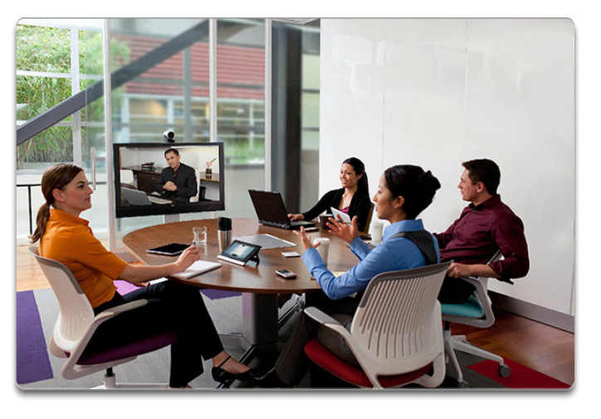
Объединение людей Сетевые технологии в повседневной жизни
Использование сетей помогает в работе
Notes:
Разделы 1.1.1.4, 1.1.1.5, 1.1.1.6 и 1.1.1.7

Slide 9
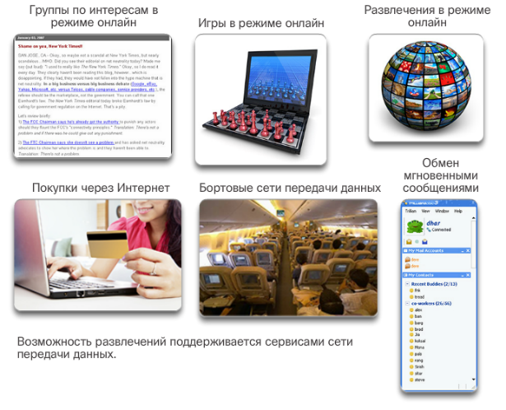
Объединение людей Сетевые технологии в повседневной жизни
Использование сетей способствует хорошему времяпровождению
Notes:
Разделы 1.1.1.4, 1.1.1.5, 1.1.1.6 и 1.1.1.7

Slide 10
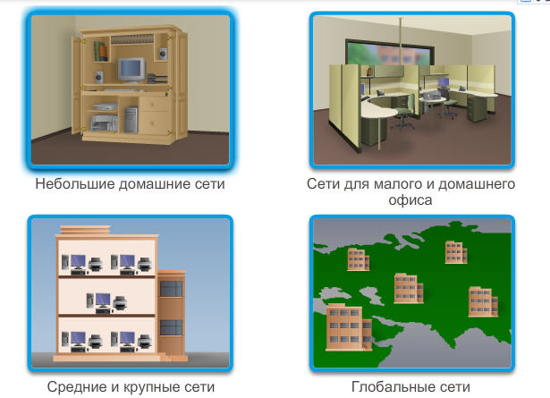
Предоставление ресурсов в рамках сети Сети различных масштабов
Notes:
Раздел 1.1.2.1

Slide 11
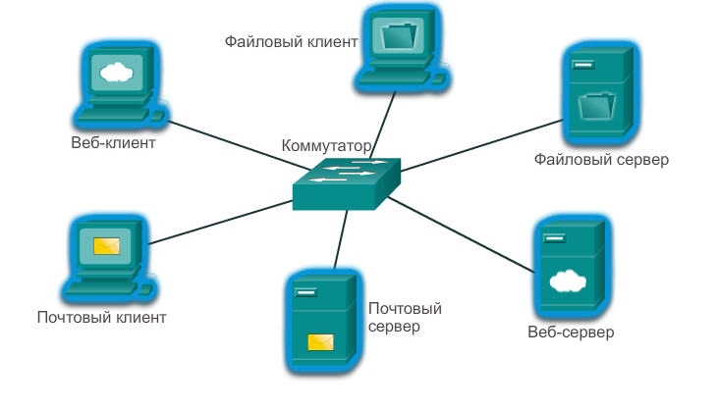
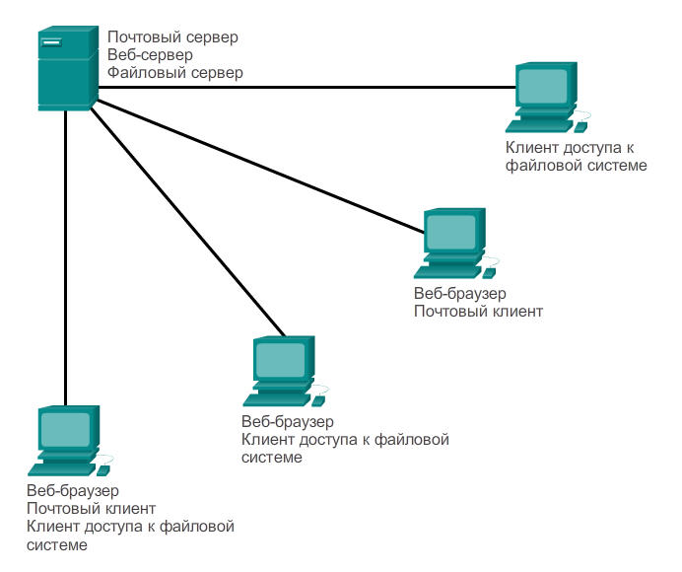
Предоставление ресурсов в рамках сети Клиенты и серверы
Серверы – это узлы с установленным программным обеспечением, позволяющим предоставлять другим сетевым узлам информацию (например, доступ к электронной почте или веб-страницам).
Клиенты — это компьютерные узлы с установленным программным обеспечением, позволяющим запрашивать и отображать полученную с сервера информацию. Примером клиентского программного обеспечения является веб-браузер, например Google Chrome.
Notes:
Раздел 1.1.2.2 и 1.1.2.3

Slide 12
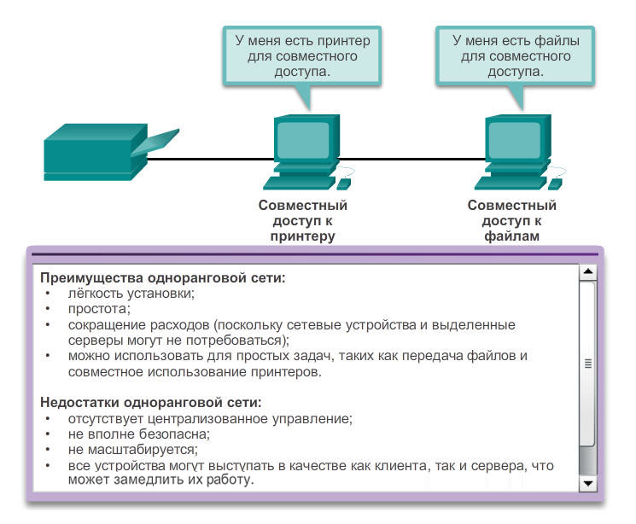
Предоставление ресурсов в рамках сети Одноранговые сети
Notes:
Раздел 1.1.2.4

Slide 13
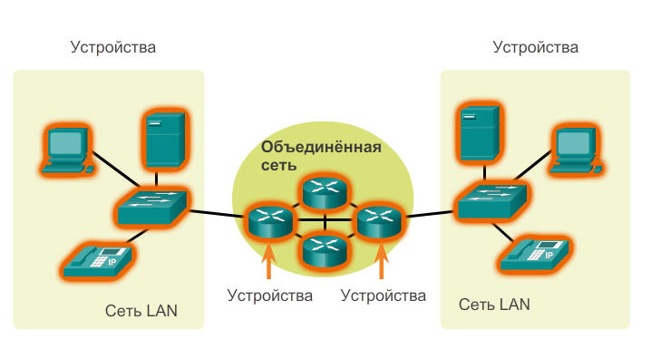
Локальные сети LAN, сети WAN и сети Интернет Компоненты сети
Существует три категории компонентов сети:
устройства;
среда передачи данных;
службы.
Notes:
Раздел 1.2.1.1

Slide 14
Компоненты сети Оконечные устройства
К оконечным устройствам относятся:
компьютеры (рабочие станции, ноутбуки, файловые серверы, веб-серверы);
сетевые принтеры;
телефоны VoIP;
oконечные устройства системы дистанционного присутствия TelePresence;
камеры видеонаблюдения;
портативные мобильные устройства (смартфоны, планшетные ПК, КПК, беспроводные считыватели кредитных и дебетовых карт и сканеры штрих-кодов).
Notes:
Раздел 1.2.1.2

Slide 15
Компоненты сети Устройства инфраструктуры сети
К промежуточным сетевым устройствам относятся:
устройства сетевого доступа (коммутаторы и точки беспроводного доступа);
устройства сетевого взаимодействия (маршрутизаторы);
устройства системы безопасности (межсетевые экраны).
Notes:
Раздел 1.2.1.3

Slide 16
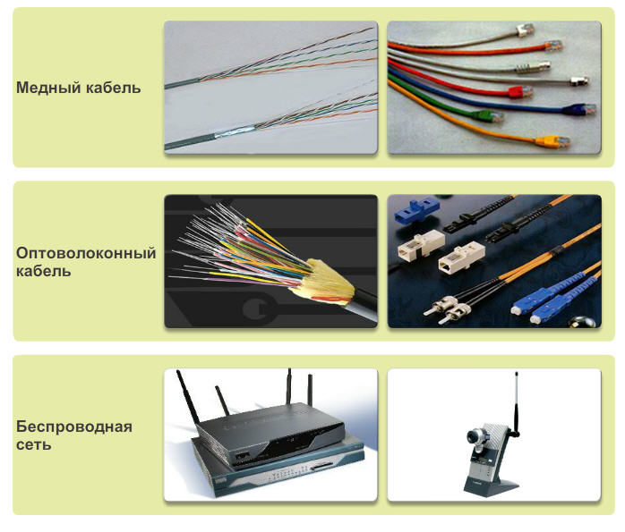
Компоненты сети Сетевая среда
Notes:
Раздел 1.2.1.4

Slide 17
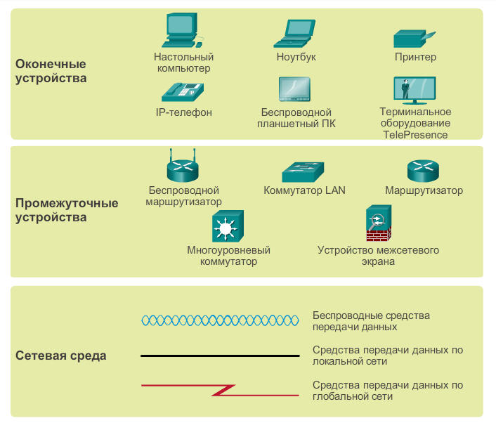
Компоненты сети Представления сети
Notes:
Раздел 1.2.1.5

Slide 18
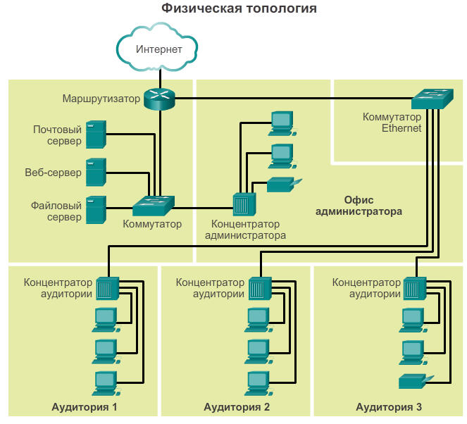
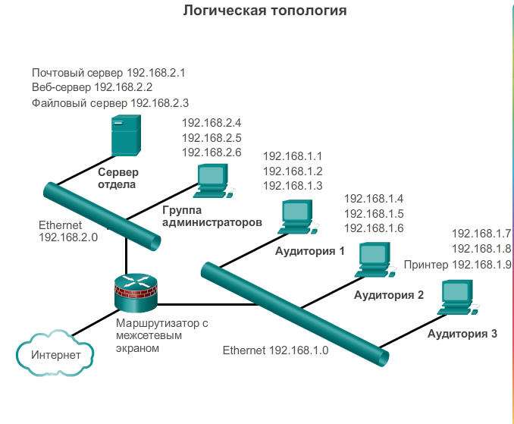
Компоненты сети Диаграммы топологий
Схемы физической топологии — физическое расположение промежуточных устройств, настроенных портов и прокладки кабеля.
Схемы логической топологии — определение устройств, портов и схемы IP-адресации.
Notes:
Раздел 1.2.1.6

Slide 19
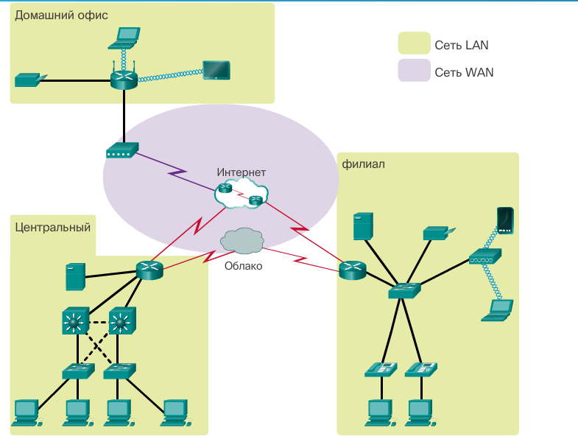
Локальные сети LAN и сети WAN Типы сетей
Notes:
Раздел 1.2.2.1

Slide 20
Локальные сети LAN и сети WAN Типы сетей
Два наиболее распространённых типа сетевых инфраструктур:
локальная сеть (LAN);
глобальная сеть (WAN).
Другие типы сетей:
муниципальная сеть (MAN);
беспроводная сеть LAN (WLAN);
сеть хранения данных (SAN).
Notes:
Раздел 1.2.2.1

Slide 21
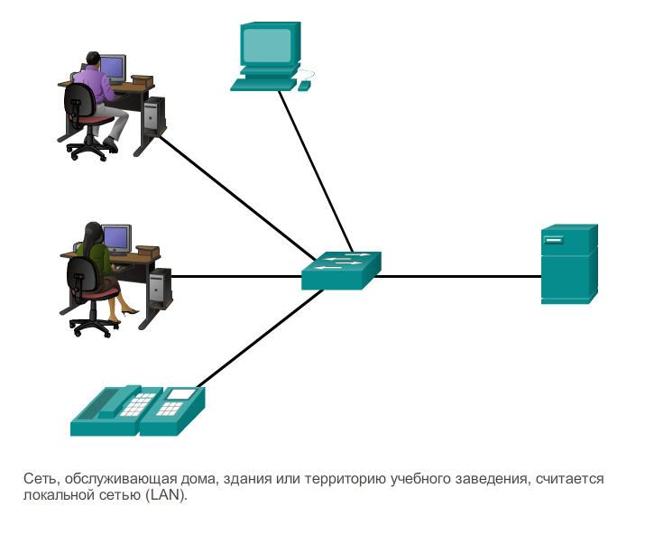
Локальные сети LAN и сети WAN Локальные сети (LAN)
Локальная сеть (LAN) — сетевая инфраструктура, которая обеспечивает доступ пользователям и оконечным устройствам в небольшой географической области.
Notes:
Раздел 1.2.2.2

Slide 22
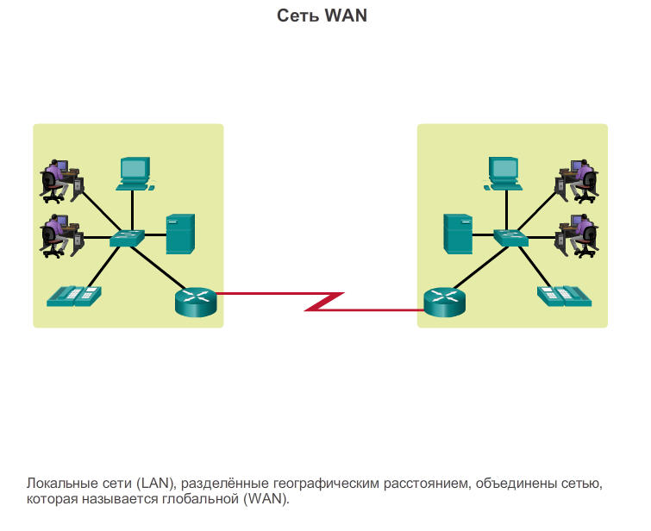
Локальные сети WAN и сети WAN Глобальные сети (WAN)
Глобальная сеть (WAN) — сетевая инфраструктура, которая предоставляет доступ к другим сетям на обширной географической области.
Notes:
Раздел 1.2.2.3

Slide 23
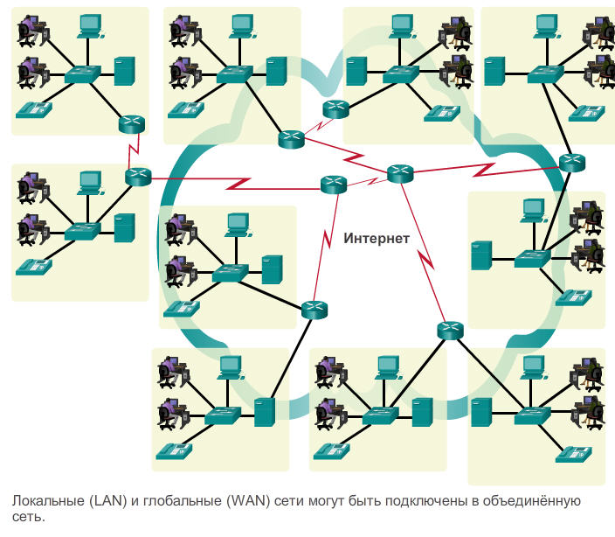
Локальные сети LAN, сети WAN и сети Интернет Сеть Интернет
Notes:
Разделы 1.2.3 и 1.2.3.1

Slide 24
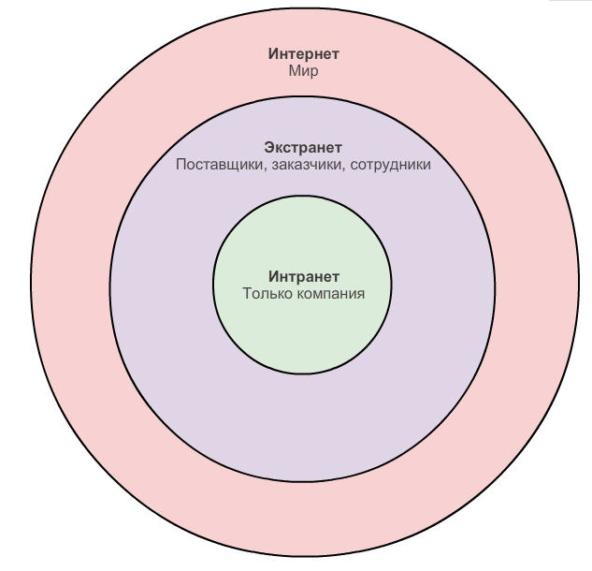
Сеть Интернет Интранет и Экстранет
Notes:
Раздел 1.2.3.2

Slide 25

Локальные сети LAN, сети WAN и сети Интернет Технологии доступа в сеть Интернет
Notes:
Раздел 1.2.4.1

Slide 26
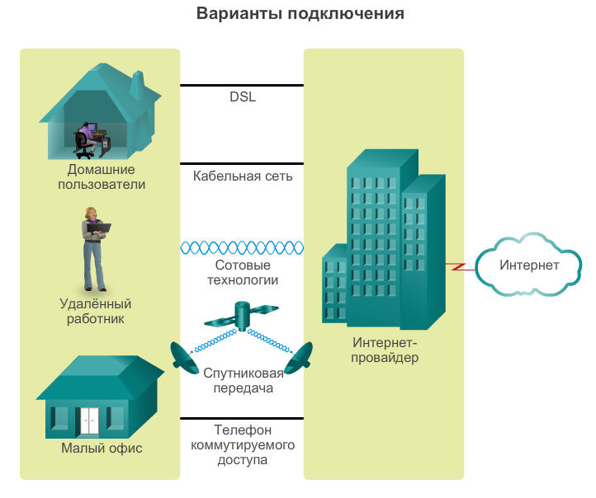
Подключение к сети Интернет Подключение удалённых пользователей к сети Интернет
Notes:
Раздел 1.2.4.2

Slide 27
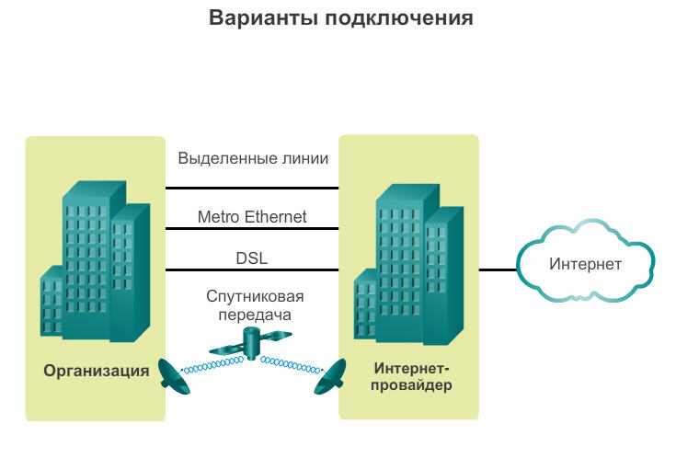
Подключение к сети Интернет Подключение компаний к сети Интернет
Notes:
Раздел 1.2.4.3

Slide 28
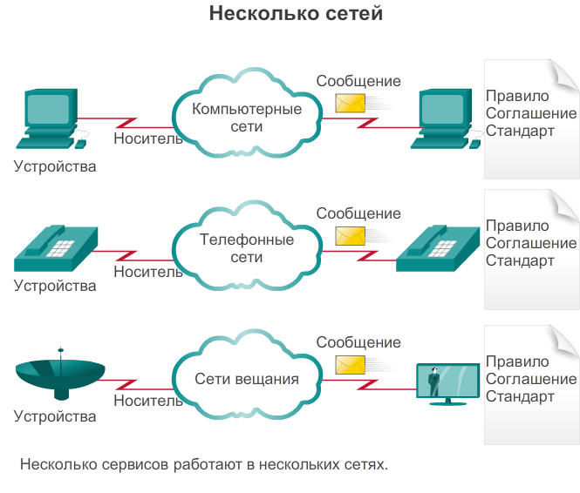
Объединённые сети Объединённая сеть
Notes:
Раздел 1.3.1.1

Slide 29
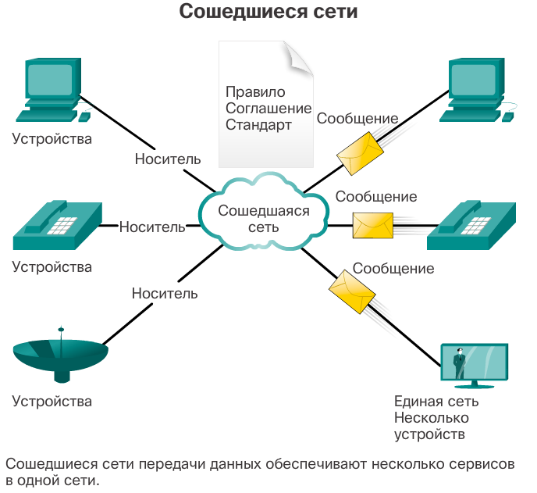
Объединённые сети Объединённая сеть
Notes:
Раздел 1.3.1.1

Slide 30
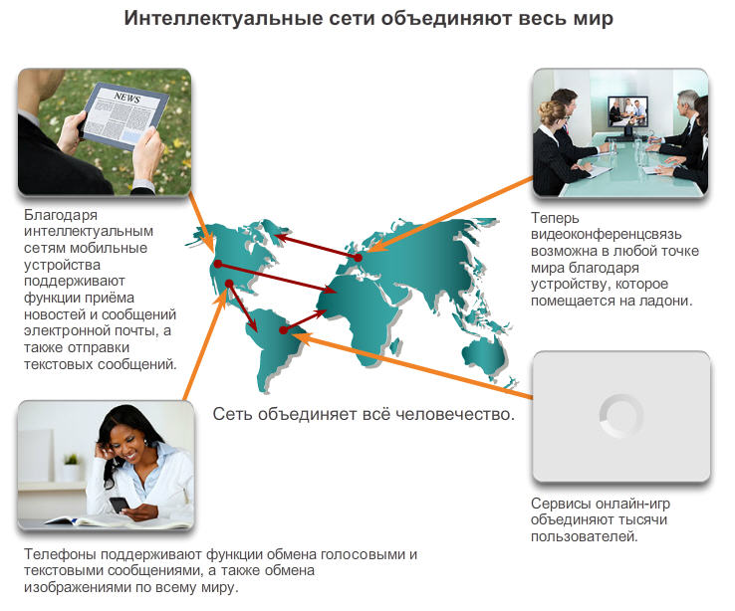
Объединённые сети Планирование будущего
Notes:
Раздел 1.3.1.2

Slide 31
Надёжная сеть Поддержка сетевой архитектуры
По мере развития сетей становится очевидным, что для удовлетворения потребностей пользователей архитектуры должны соответствовать четырём основным требованиям:
отказоустойчивость;
масштабируемость;
качество обслуживания (QoS);
безопасность.
Notes:
Раздел 1.3.2.1

Slide 32
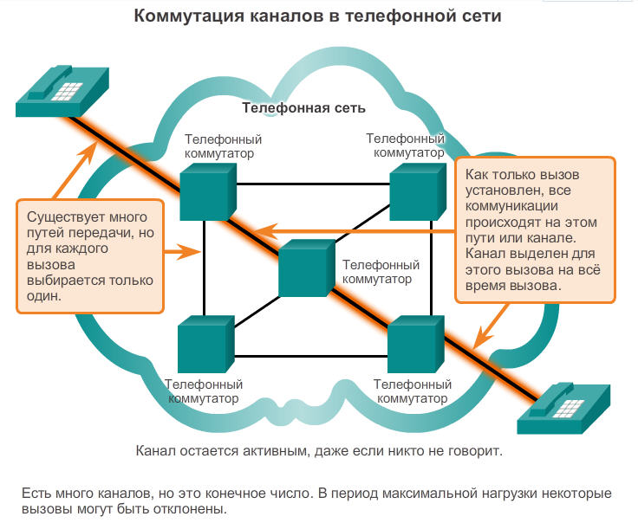
Надёжная сеть Отказоустойчивость в сетях с коммутацией каналов
Notes:
Раздел 1.3.2.2

Slide 33
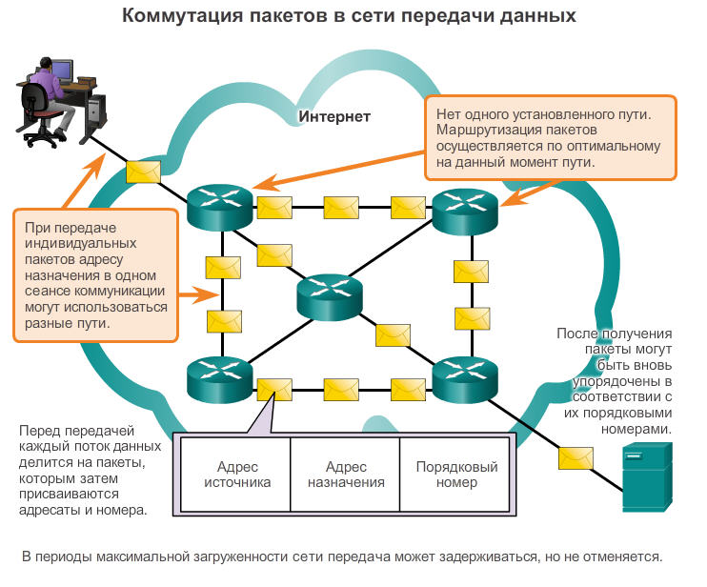
Надёжная сеть Сети с коммутацией пакетов
Notes:
Раздел 1.3.2.3

Slide 34
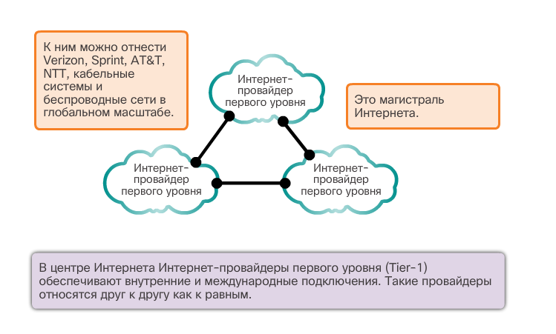
Надёжная сеть Масштабируемые сети
Notes:
Раздел 1.3.2.4

Slide 35
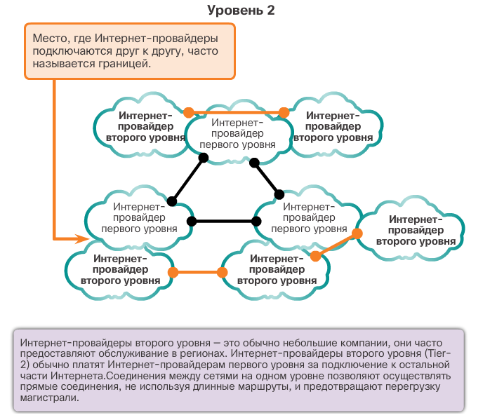
Надёжная сеть Масштабируемые сети
Notes:
Раздел 1.3.2.4

Slide 36
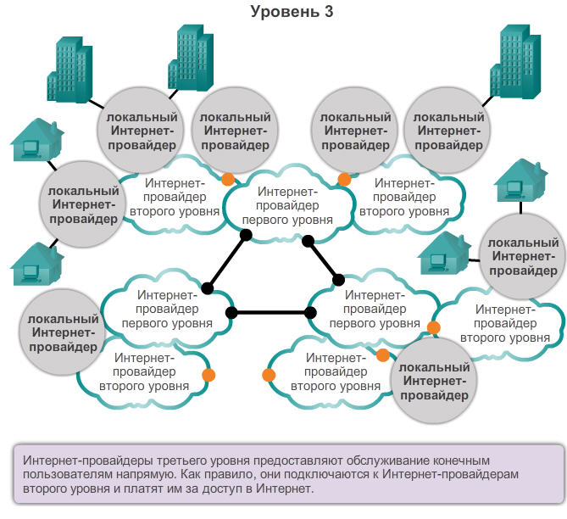
Надёжная сеть Масштабируемые сети
Notes:
Раздел 1.3.2.4

Slide 37
Надёжная сеть Обеспечение качества обслуживания (QoS)
Ниже приведены примеры приоритетных решений для организации.
Чувствительный к задержкам обмен данными: повышенный приоритет таких служб, как телефония или распределение видеосигналов.
Нечувствительный к задержкам обмен данными: пониженный приоритет получения веб-страниц и сообщений электронной почты.
Высокая степень важности для организаций: повышенный приоритет контроля производства или данных о бизнес-операциях.
Нежелательный обмен данными: снижение приоритета или блокировка несанкционированной активности, такой как обмен файлов между одноранговыми узлами или интерактивные развлечения.
Notes:
Раздел 1.3.2.5

Slide 38
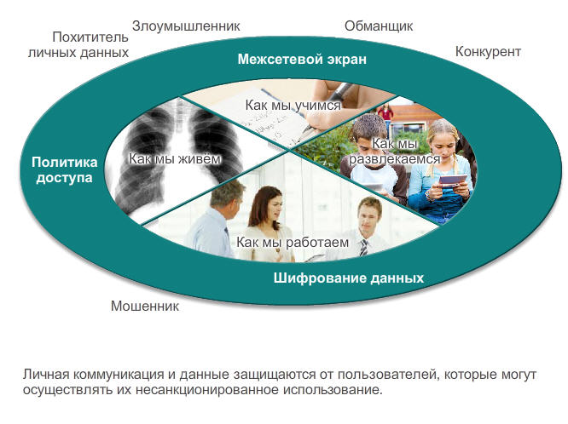
Надёжная сеть Обеспечение безопасности сети
Notes:
Раздел 1.3.2.6

Slide 39
Тенденция развития сетей Новые тенденции
Среди некоторых основных тенденций можно выделить следующие:
концепция «Принеси своё собственное устройство» (BYOD);
совместная работа через сеть Интернет;
видеосвязь;
облачные вычисления.
Notes:
Раздел 1.4.1.1

Slide 40

Тенденции развития сетей «Принеси своё собственное устройство» (BYOD)
Notes:
Раздел 1.4.1.2

Slide 41
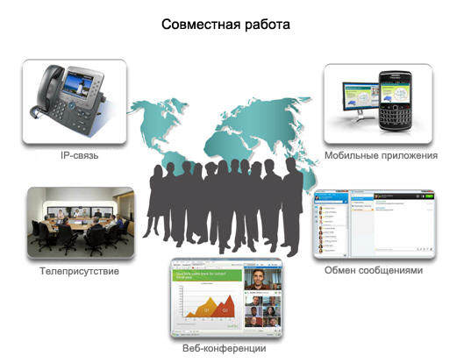
Тенденции развития сетей Совместная работа посредством сети Интернет
Notes:
Раздел 1.4.1.3

Slide 42
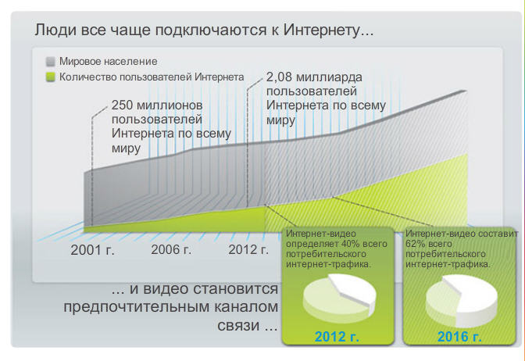
Тенденции развития сетей Видеосвязь
Notes:
Раздел 1.4.1.4

Slide 43

Тенденции развития сетей Облачные вычисления
Существует четыре основных типа облачных сред:
общедоступные;
частные;
персонализированные;
гибридные.
Notes:
Раздел 1.4.1.5

Slide 44
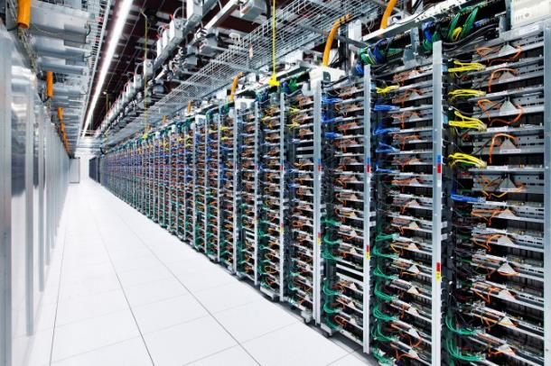
Тенденции развития сетей Центры обработки данных
Центр обработки данных — это помещение, в котором располагаются компьютерные системы и соответствующие компоненты
Notes:
Раздел 1.4.1.6

Slide 45
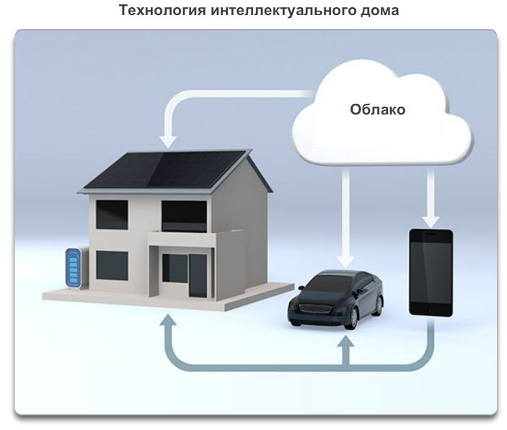
Сетевые технологии для дома Технологические тенденции для дома
Notes:
Раздел 1.4.2.1

Slide 46
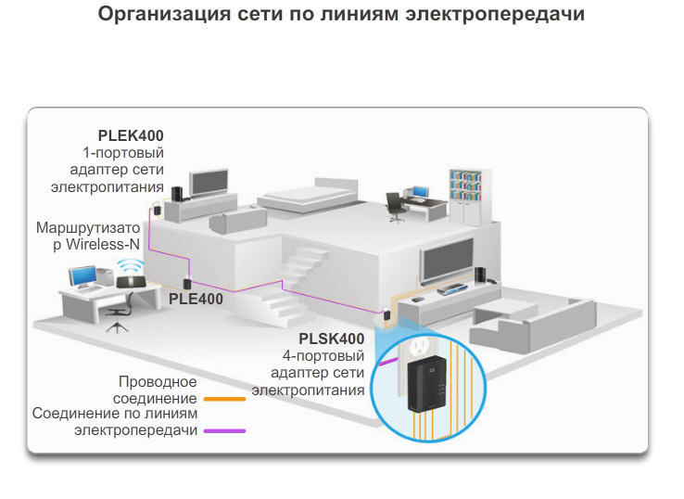
Сетевые технологии для дома Организация сети по линиям электропередачи
Notes:
Раздел 1.4.2.2

Slide 47
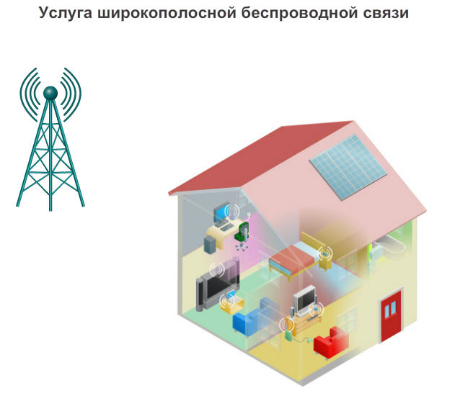
Сетевые технологии для дома Широкополосная беспроводная связь
Notes:
Раздел 1.4.2.3

Slide 48
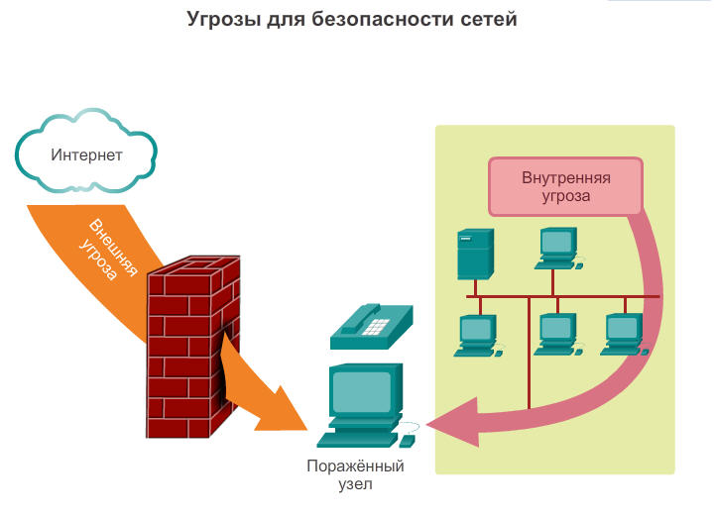
Будущее сетевых технологий Сетевая безопасность
Notes:
Раздел 1.4.3

Slide 49
Сетевая безопасность Угрозы безопасности
К наиболее распространённым внешним угрозам безопасности сетей относятся:
вирусы, черви и троянские программы;
шпионские и рекламные программы;
атаки нулевого дня (т. н. «атаки нулевого часа»);
атаки злоумышленников;
атаки типа «отказ в обслуживании»;
перехват и хищение данных;
хищение персональных данных.
Notes:
Раздел 1.4.3.1

Slide 50
Сетевая безопасность Решения безопасности
К компонентам сетевой безопасности зачастую относят:
антивирусное и антишпионское ПО;
фильтрация посредством межсетевых экранов;
специализированные системы межсетевых экранов;
списки контроля доступа (ACL);
системы предотвращения вторжений (IPS);
виртуальные частные сети (VPN).
Notes:
Раздел 1.4.3.2

Slide 51
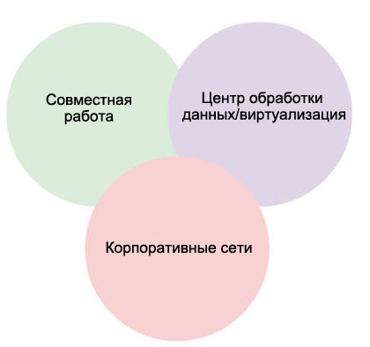
Сетевые архитектуры Сетевые архитектуры Cisco
Notes:
Раздел 1.4.4.1

Slide 52
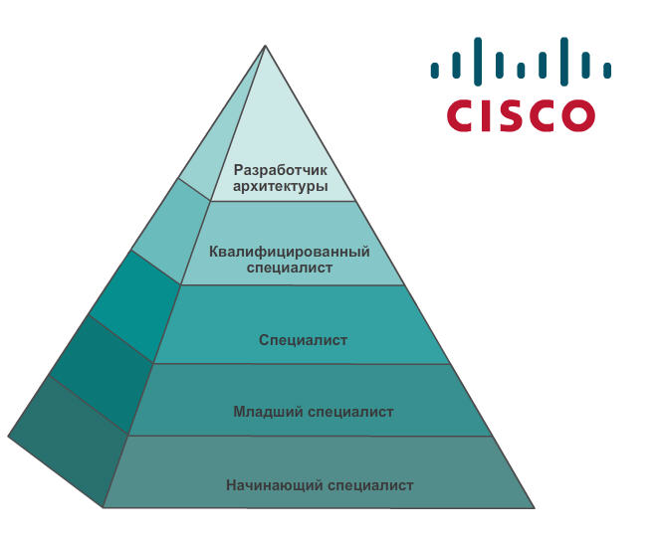
Сетевые архитектуры Сертифицированный сетевой специалист Cisco (CCNA)
Notes:
Раздел 1.4.4.2

Slide 53
Изучение сетевых технологий Резюме
В этой главе вы узнали о том, что:
компьютерные сети и Интернет изменили способы общения, обучения, развлечения и выполнения работы;
сети могут быть любого размера, начиная от простых сетей, состоящих из двух компьютеров, и заканчивая системами, которые соединяют миллионы устройств;
Интернет — это крупнейшая сеть во всем мире на сегодняшний день; в действительности, понятие «Интернет» означает «сеть всех сетей»; сеть Интернет предоставляет сервисы, с помощью которых можно общаться с другими людьми.
Notes:
Разделы 1.5 и 1.5.1

Slide 54
Изучение сетевых технологий Резюме
В этой главе вы узнали о том, что:
инфраструктура сети — это платформа, поддерживающая конкретную сеть; такая инфраструктура выполняет роль стабильного канала для передачи данных; инфраструктура сети состоит из сетевых компонентов, к которым относятся оконечные устройства, промежуточное устройство и сетевая среда передачи данных;
сети должны быть надёжными;
сетевая безопасность является неотъемлемой частью компьютерных сетей, независимо от их масштабов: от домашней сети, в которой к Интернету подключён только один компьютер, до корпоративной сети, насчитывающей тысячи пользователей.
Notes:
Разделы 1.5 и 1.5.1

Slide 55
Изучение сетевых технологий Резюме
В этой главе вы узнали о том, что:
масштаб инфраструктуры сети, количество пользователей в её пределах, а также количество и типы поддерживаемых данной инфраструктурой служб могут существенно различаться; для поддержки способов использования сети её инфраструктуру необходимо расширять и изменять; платформа маршрутизации и коммутации — основа любой сетевой инфраструктуры.
Notes:
Разделы 1.5 и 1.5.1

Slide 56


